Slide 1
Desafios
DESAFIO 01
Escreva um programa para aprovar um empréstimo bancário para a compra de uma casa. O programa vai perguntar o valor da casa, o salário do comprador e em quantos anos ele vai pagar.
Calcule o valor da prestação mensal, sabendo que ela não pode exceder 30% do salário ou então o empréstimo será negado.

Slide 2
Desafios
DESAFIO 02
Escreva um programa que leia dois números inteiros e compare- os, mostrando na tela uma mensagem:
O primeiro valor é maior
O segundo valor é maior
Não existe valor maior, os dois são iguais

Slide 3
Desafios
DESAFIO 03
Crie um programa que leia duas notas entre 0 a 10 de um aluno e calcule sua média, mostrando uma mensagem no final, de acordo com a média atingida.
Média abaixo de 5.0: REPROVADO
Média entre 5.0 a 6.9: RECUPERAÇÃO
Média igual ou superior a 7.0: APROVADO

Slide 4
Desafios
DESAFIO 04
A confederação Nacional de Natação precisa de uma programa que leia o ano de nascimento de uma atleta e mostre sua categoria, de acordo com a idade.
Até 9 anos: MIRIM
Até 14 anos: INFANTIL
Até 19 anos: JUNIOR
Até 24 anos: SÊNIOR
Acima: MASTER

Slide 5
Desafios
DESAFIO 05
Refaça o DESAFIO 35 dos triângulos, acrescentando o recurso de mostrar que tipo de triângulo será formado:
Equilátero: Todos os lados iguais
Isósceles: Dois lados iguais
Escaleno: Todos os lados diferentes

Slide 6
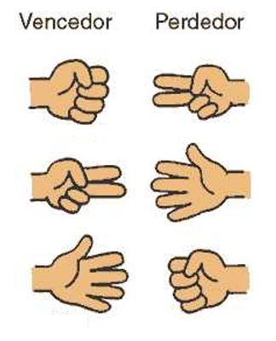

Desafios
DESAFIO 06
Crie um programa que faça o computador jogar Jokenpô com você:

